Slide 1





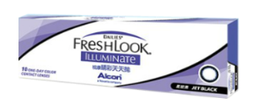
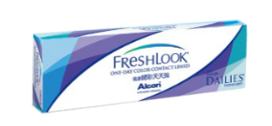
爱尔康 天猫旗舰店开业方案

Slide 2
天猫女性消费者特征
01

Slide 3





天猫女性消费者特征
要内在，也要外在
近1年购买5支以上口红数量的女性用户超300万
近1年购买12只以上包包的女性用户超35万
……
爱运动
要颜值，也要身材
近一年购买跑步全套装备的女性用户增1389%
近1年女性购买随身健身设备人次达580万
……
眼界
品质
更注重养生、生活品质
再忙也要留出时间“充电”
近一年购买花胶的90后女生用户呈上升趋势，不只花胶，像枸杞、燕窝这样的养生食物也越来越受女性们的青睐。
中国大多数女性既要努力工作也要兼顾家庭，留给自己的时间越来越少，独立自主的都市白领女性意识到身上的责任再多也要经常给自己放假，多出去旅行看世界，充实自己，扩大眼界。

Slide 4
围绕眼睛，
她们都在关注什么？
02

Slide 5

围绕眼睛，她们都在关注什么？
看世界看得更清楚
五官中最重要的
功能
双眼改变一张脸
外在
做养眼女人
眼睛决定眼界
情感交流的窗口
内在
她们精挑细选眼霜、眼部精华、眼罩、眼贴等眼部产品……只为拥有美丽且健康的眼睛，为颜值加分，开阔眼界，增加硬实力的同时也增添软实力！
她们精挑细选眼霜、眼部精华、眼罩、眼贴等眼部产品……只为拥有美丽且健康的眼睛，为颜值加分，开阔眼界，增加硬实力的同时也增添软实力！

Slide 6
爱尔康，
能为她们带来什么？
03

Slide 7
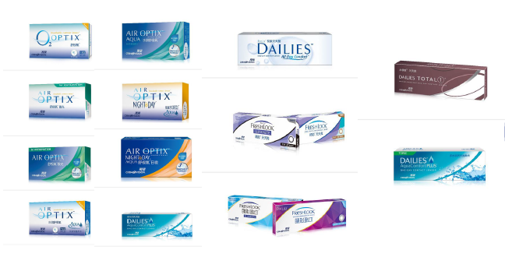
爱尔康，能为她们带来什么？
丰富的产品线
黑科技改变佩戴体验
水梯度隐形眼镜、硅水凝胶、
水凝胶隐形眼镜、散光和彩色隐形眼镜、
眼镜护理产品线
上市唯一的一款“水梯度”、多焦点天天抛隐形眼镜
推出独具预防沉淀物和更持久镜面保湿综合效果的“AIR OPTIX”
重新定义隐形眼镜的舒适感
助力用户拥有美丽且健康的眼睛
开阔眼界，以全新的“眼”光看待世界

Slide 8

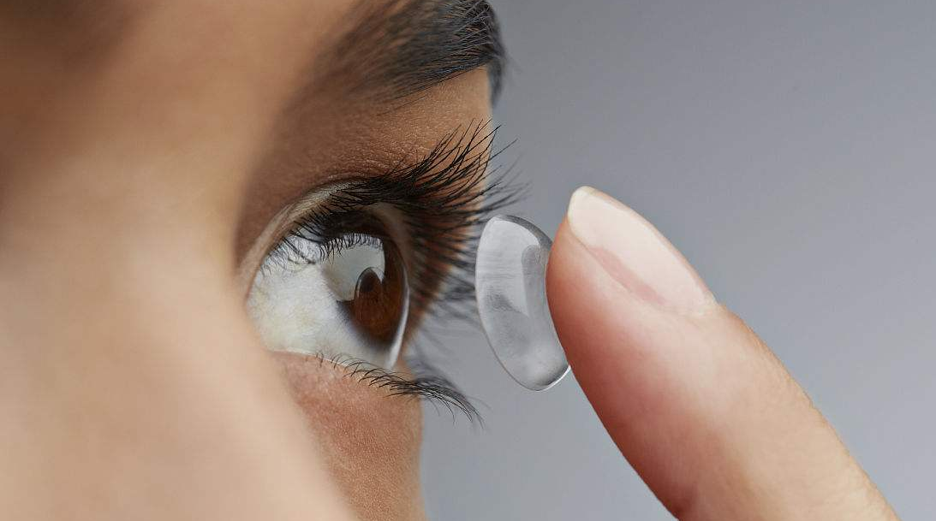

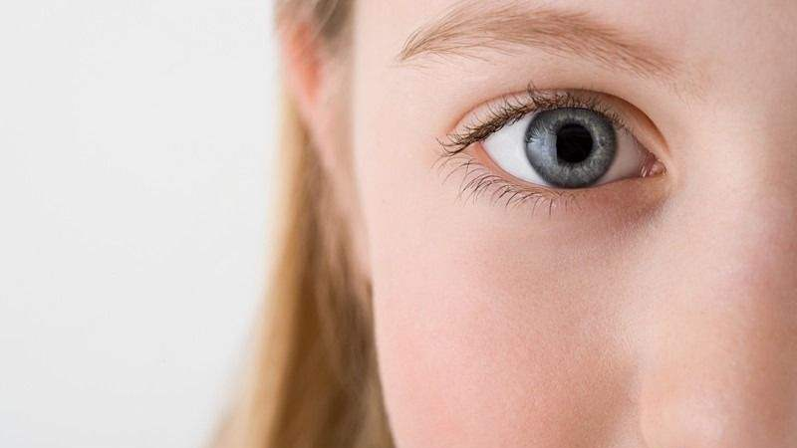
爱尔康天猫旗舰店开业内容营销主题
Eye上软实力，“眼”界即“视”界

Slide 9
主打产品
卖点分析&内容方向
04

Slide 10
种草内容方向
新客人群
种草方向
没有戴过隐形眼镜的人群
没有异物感、水润
#带框眼镜VS隐形眼镜，哪个更舒适？#
#新手必须种草的五星好评超水润隐形眼镜#
习惯月抛年抛，少戴日抛的人群
轻松方便、干净卫生
#拒绝月抛，精致girl春季出行必备单品整理#
#春节旅行小tip，这款干净&方便的日抛隐形值得#
习惯戴日抛，没有戴过水梯度的人群
黑科技
#这款黑科技隐形眼镜，漂亮mm用了都说好#
#爱尔康黑科技水梯度，开创“无感”舒适新体验#
打响水梯度的昵称
实力夹心片

Slide 11
种草内容方向
推广重点
种草方向
价格方面
高性价比
#爱尔康这款超高性价比的日抛，速来pick#
#最值得拔草的高性价比日抛盘点，五星推荐爱尔康#
水润方面
三重水润眨眼保湿技术
# 干涩眼福音，无限回购的爱尔康超水润隐形眼镜#
#爱尔康这款多水润日抛，给足双眼水润感#
设计方面
科技感
#边缘超薄的日抛隐形眼镜，追求质感的mm必种草#
#眼光太挑剔？超薄高品质多水润日抛了解一下？#

Slide 12
种草内容方向
推广重点
种草方向
使用效果
保湿、润滑
#爱尔康舒适氧系列，拒绝干燥，长效保湿旅行神器#
价格方面
高性价比
#爱尔康这款超高性价比的月抛，超值水润速来拔草#

Slide 13
Master Plan
蓄水期：4.15-4.30日
爆发期：5.1-8日
UGC沉淀期：5.9—5.20日
主题
Eye上软实力，“眼“界即“视”界
目的
新店开业，官方宣传阶段，联合KOL多渠道宣传
开店爆发，活动推广预热，大范围曝光新品
二次传播，加深品牌印象
Tactic
精准爱尔康目标人群画像
根据内容消费者有效动作来完成内容渠道优化
爱尔康新店开业，头部大V进行开店直播宣传
品牌卖点教育消费者，采用宣传期投放效果最好的渠道作为重点集中投放
淘宝站内大V进行二次传播及旗舰店优惠，助力产品销售
淘内征集用户UGC、口碑爆棚、UGC炒作
Key message
爱尔康水润夹心片来袭，多维度科普爆品
开店爆发，全网种草，你的职场&生活加分神器
黑科技爆款风靡全网，人手必备
Content angle
#爱尔康最in黑科技隐形眼镜来袭#
#爱尔康水梯度，开创“无感”舒适新体验 #
#爱尔康黑科技日抛，给旅行箱减负#
#职场逆袭女神，这款日抛给你加buff#
#要实力，更要好“眼”力#
#眼界决定“视”界，给你的软实力加buff#
#风靡小红书的黑科技日抛，潮咖必备#
#SHOW出软实力|一双眼拯救一张脸#
形式
创意图文+直播
直播+图文
图文+UGC视频
渠道展示
淘宝头条\有好货\哇哦视频\达人直播\达人微淘\好物点评

Slide 14
淘内传播渠道
05

Slide 15

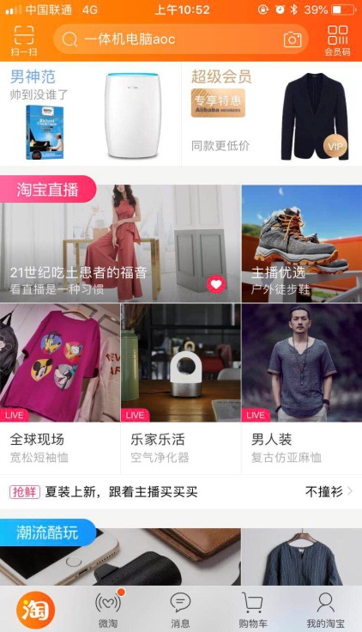
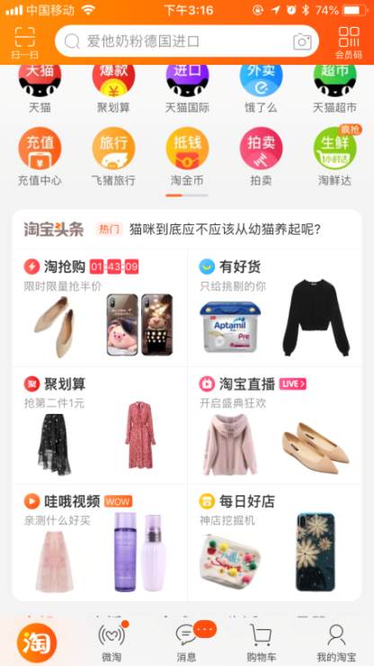
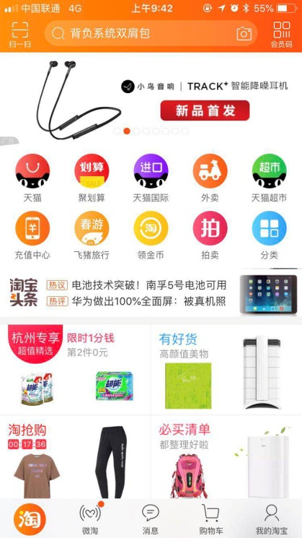


淘内主要投放渠道
品牌认知-淘宝头条
单品、人群标签-有好货
流量爆发-淘宝直播
多维度产品认知-哇哦视频
导购：产品种草
评测：深度评测增加产品说服力
以高消费力人群为主，符合品牌人群定位
大规模引流，最直接的方式快速增加销量
直观的产品展现方式，多维度全方位了解产品

Slide 16
蓄水期
站内50位时尚美妆类图文达人试用同步微淘

Slide 17
爱尔康淘宝头条（50篇）
内容投放进行
品牌、产品双向宣传
炒热此次营销，为开业造势！
头条资讯（10篇）
头条测评（10篇）
头条导购（30篇）
20%占比
逢丁吉吉
全球女王种草酱
人肉种草机
淘手粉小姐
买手晨晨
小熊正在减肥中
20%占比
非诚勿扰女嘉宾婉婉
女神就是买神
美妆老师
逢丁吉吉
全球女王种草酱
…
60%占比
爱美女性网-美容
何宁宁宁儿
媚媚homimi
莫莫家小七
笑笑来了-
全球美容美妆汇
…
180W粉丝
765W粉丝
191W粉丝
达人微淘同步
蓄水期淘内铺量总计：100篇

Slide 18
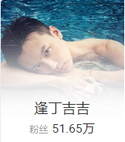


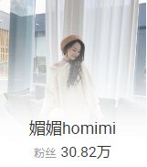
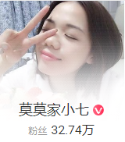

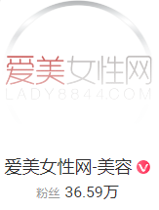

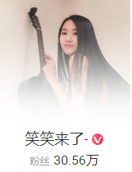
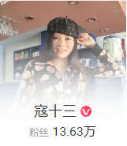


淘内时尚美妆KOL推荐
淘宝头条、微淘等渠道知名KOL

Slide 19
爆发期
2位头部主播混场直播 / 4位中腰部主播品牌专场直播
8位腰部主播混场直播 / 站内30位母婴图文达人试用同步微淘

Slide 20
爱
尔
康
旗
舰
店
68篇图文
TOP级达人混播2场
中腰部达人混播12场
私域流量承接
店铺微淘
店铺首页
集合页
店铺直播
多个渠道高度集中曝光，扩大品牌声量 ，强化传播量级
KOL为店铺持续引流、吸粉，增加转化，引爆开业活动

Slide 21
12位流量级主播直播矩阵规划
序号 | 内容达人 | 粉丝数(W) | 类型
1 | 薇娅viya | 457.7万 | TOP-混播
2 | 李佳琦Austin | 309.6 | TOP-混播
3 | 安安anan | 89.9 | 混播
4 | 小小玉米Com | 89.8 | 混播
5 | 汉小仙 | 62.5 | 混播
6 | 小丫momo | 59.9 | 混播
7 | 巴依老爷哦_ | 56.7 | 混播
8 | 洋气大小姐 | 75.7 | 混播
9 | 大潘Kate | 73.9 | 混播
10 | 可可dayupup | 60.5 | 混播
11 | 蜗牛Adie | 51.1 | 混播
12 | 茉莉mollydale | 43.3 | 混播
联合2位TOP KOL
多位中+垂直时尚美妆KOL
12场混场增势
引爆开业

Slide 22
爱尔康淘内（68篇）
头条导购（15篇）
头条评测（10篇）
头条资讯（20篇）
有好货（18篇）
哇哦视频（5个）
22%占比
美少女-小爱baby
小阿姨日常
大小姐穿搭
想想喆喆
美妆心得app
…
15%占比
非诚勿扰女嘉宾婉婉
女神就是买神
美妆老师
逢丁吉吉
全球女王种草酱
…
29%占比
Romi咩咩
妙手美美
LA-是你的七妹
搭配师栗子
妆婆婆
…
26%占比
慕紫菇凉
小资美妆站
爱美煊煊
心儿爱夏天
美女变身记
…
8%占比
淘女郎demi
Yoyoshow
大小姐穿搭
想想喆喆
美妆心得app
199W粉丝
765W粉丝
125W粉丝
165W粉丝
284W粉丝
爱尔康微淘同步 割草期淘内铺量总计：136篇

Slide 23
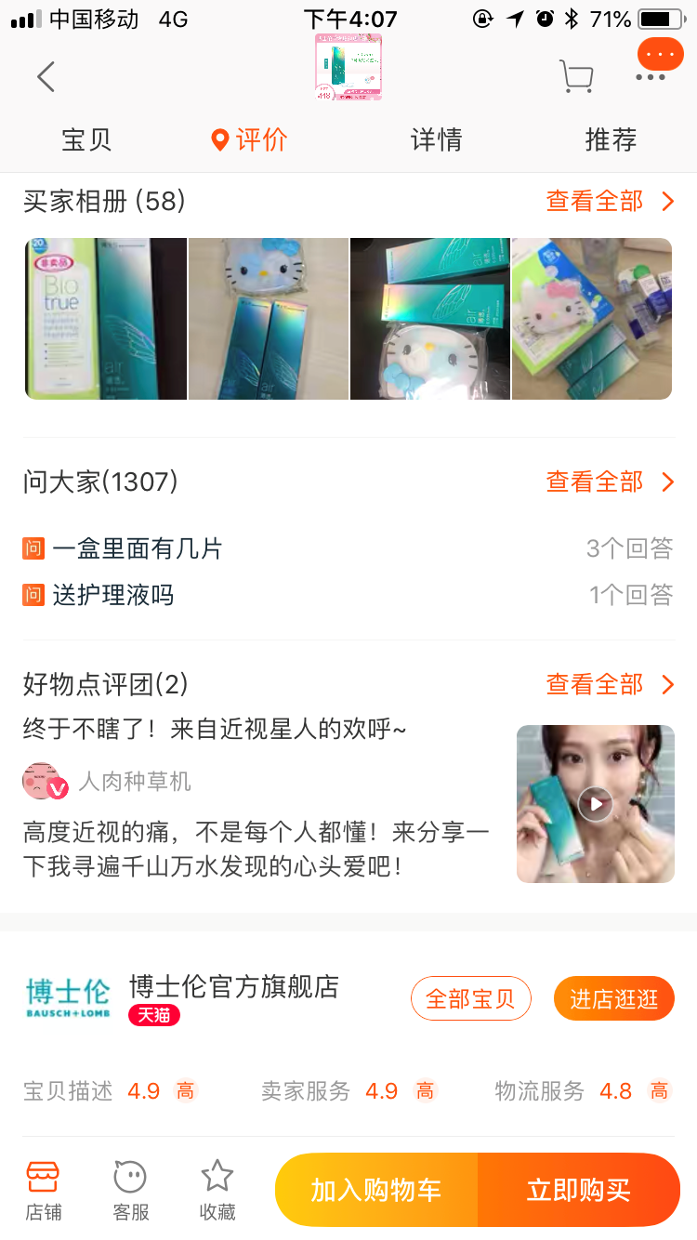
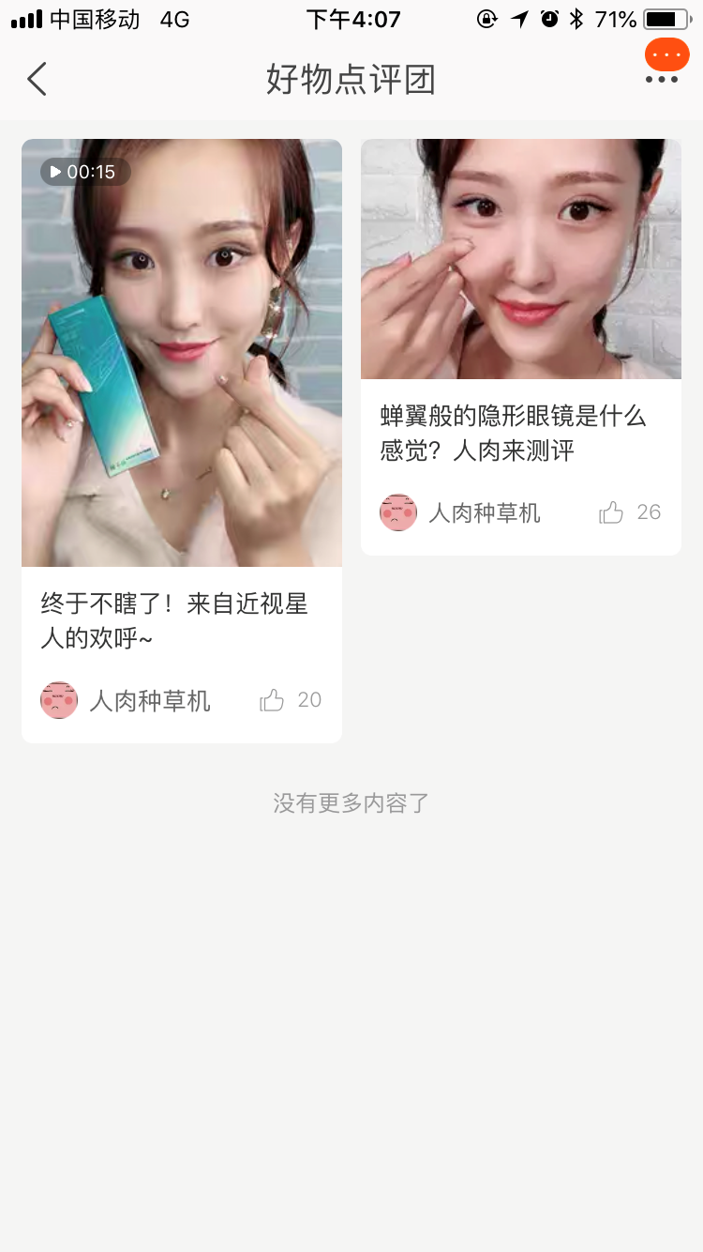
实现爱尔康产品详情页好物点评团

Slide 24
沉淀期
站内25位母婴图文达人试用同步微淘

Slide 25
爱尔康淘内（30篇）
头条评测（5篇）
头条导购（6篇）
头条资讯（14篇）
哇哦视频（5个）
通过KOL引流，沉淀优质粉丝，持续产生优质UGC
17%占比
爱美女性网-美容
何宁宁宁儿
媚媚homimi
莫莫家小七
大小姐穿搭
…
20%占比
大小姐MOK
化妆护肤教室
妮妮爱化妆
自然产生美
喵小姐的美丽日记
…
46%占比
SuperELLE
美妆盟主
随心随意的大蓉子
橙子美妆酱
右边轻奢主义
…
17%占比
面膜叔叔
非诚勿扰女嘉宾婉婉
女神就是买神
仙女小洋洋
添添要向上
160W粉丝
58W粉丝
66W粉丝
318W粉丝
爱尔康微淘同步 割草期淘内铺量总计：60篇

Slide 26
特别企划
06

Slide 27
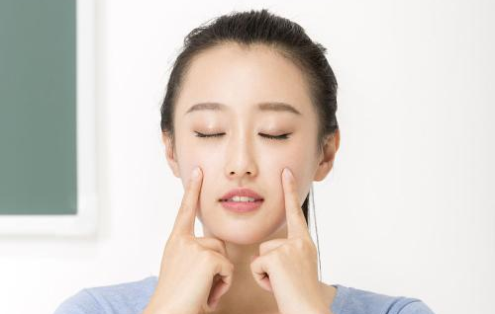


66爱眼日特别企划——创意视频
【Part1】
在站内发起一波眼保健操热潮
达人发视频呼吁大家一起做眼保健操
【Part2】
在眼保健操最后植入爱尔康隐形眼镜
爱尔康与达人一起提醒大家要爱护眼睛
66爱眼日
淘宝达人喊你一起做眼保健操

